Slide 1
TESIS PREVIO A LA OBTENCIÓN DEL TÍTULO DE INGENIERO EN MECATRÓNICA
TEMA: “DISEÑO Y CONSTRUCCIÓN DE UN EQUIPO TRITURADOR HOMOGENEIZADOR DE MUESTRAS VEGETALES CRIOGÉNICAS, PARA LOS LABORATORIOS DE BIOTECNOLOGÍA”.
AUTORES:
CABEZAS TAPIA, WILSON GEOVANNY
DE LA CUEVA MALDONADO, CHRISTIAN ANDRÉS
DIRECTOR: ING. TERNEUS, FRANCISCO
CODIRECTOR: DRA. PROAÑO, KARINA
SANGOLQUÍ, JULIO 2015

Slide 2
EQUIPO TRITURADOR HOMOGENEIZADOR DE MUESTRAS VEGETALES CRIOGÉNICAS
ÍNDICE
Generalidades y Objetivos
Fundamentación teórica
Diseño del triturador homogeneizador
Construcción, ensamblaje y validación
Análisis económico
Conclusiones y Recomendaciones

Slide 3
EQUIPO TRITURADOR HOMOGENEIZADOR DE MUESTRAS VEGETALES CRIOGÉNICAS
ÍNDICE
Generalidades y Objetivos
Fundamentación teórica
Diseño del triturador homogeneizador
Construcción, ensamblaje y validación
Análisis económico
Conclusiones y Recomendaciones

Slide 4
EQUIPO TRITURADOR HOMOGENEIZADOR DE MUESTRAS VEGETALES CRIOGÉNICAS
ANTECEDENTES
Explotar
Potencial
Plantas y vegetales
Precisa y controlada
Manipulación genética
Mejoramiento de cultivos
Biocombustibles
Notes:
La Biotecnología Vegetal es una ciencia y tecnología que permite …
Las aplicaciones de la Biotecnología Vegetal son varias…
Es por esto que la biotecnología se encuentra en continuo desarrollo, y necesita de un trabajo conjunto con la finalidad de satisfacer la demanda y el mercado, así como una continua inversión en la investigación por parte del sector académico, público y privado.

Slide 5
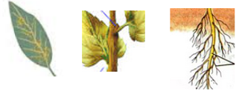
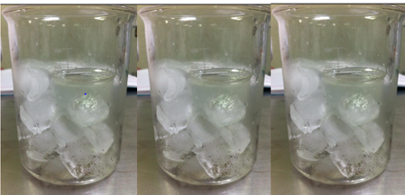
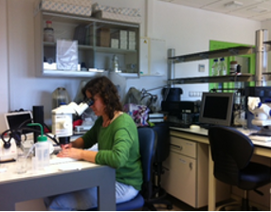
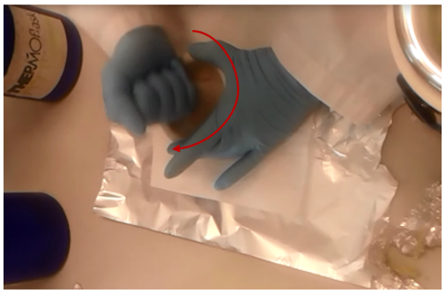
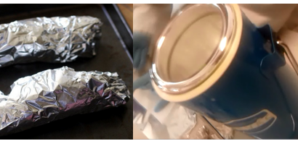
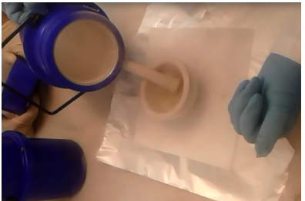
EQUIPO TRITURADOR HOMOGENEIZADOR DE MUESTRAS VEGETALES CRIOGÉNICAS
ANTECEDENTES
.
.
Notes:
Actualmente, para efectuar el procedimiento de molturación y homogenización de muestras vegetales se utiliza un mortero de porcelana y un mazo de trituración.

Slide 6
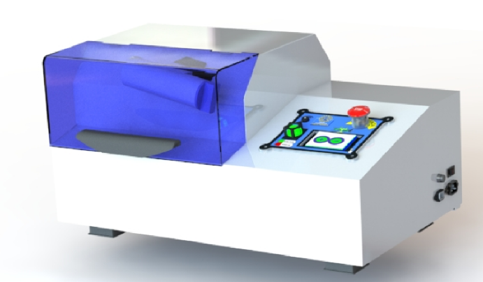
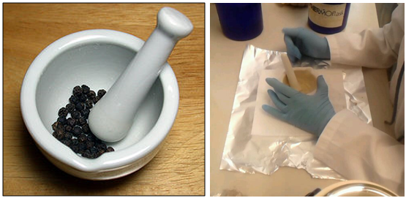
EQUIPO TRITURADOR HOMOGENEIZADOR DE MUESTRAS VEGETALES CRIOGÉNICAS
ANTECEDENTES
Notes:
Por estos antecedentes, es trascendental la existencia de un equipo que realice de manera automática el proceso de trituración y homogenización de muestras vegetales.

Slide 7
EQUIPO TRITURADOR HOMOGENEIZADOR DE MUESTRAS VEGETALES CRIOGÉNICAS
DEFINICIÓN DEL PROBLEMA
Investigaciones basadas en extracción de ácidos nucleicos
Pulverización es manual , consume recursos y tiempo, perdidas de muestras, homogeneizado, oxidación, dureza de tejidos
Integridad del operador
Equipo, determinar tiempos, frecuencia y temperatura de trabajo
Notes:
En el laboratorio de Biotecnología Vegetal de la Universidad de las Fuerzas Armadas ESPE, se llevan a cabo ..
El desperdicio de material vegetal y de nitrógeno líquido, así también la contaminación de la muestra y el riesgo que implica par…
En la trituración y homogenización de muestras vegetales es importante determinar los tiempos de

Slide 8
EQUIPO TRITURADOR HOMOGENEIZADOR DE MUESTRAS VEGETALES CRIOGÉNICAS
JUSTIFICACIÓN E IMPORTANCIA
Automatizar
Eficiencia y optimización
Mejora Productividad
Análisis y control de calidad
Necesidad
Optimizar tiempo y recursos
Prevenir oxidación
Macerado de calidad
Notes:
Con todo lo expuesto, el equipo triturador homogeneizador de muestras vegetales criogénicas podrá solventar en parte las necesidades y problemas presentados en el laboratorio.
Además, el proyecto pretende aportar con la necesidad actual de nuestro país ya que el gobierno mediante su modelo de cambio de la matriz productiva

Slide 9
EQUIPO TRITURADOR HOMOGENEIZADOR DE MUESTRAS VEGETALES CRIOGÉNICAS
OBJETIVOS

Slide 10
EQUIPO TRITURADOR HOMOGENEIZADOR DE MUESTRAS VEGETALES CRIOGÉNICAS
OBJETIVO GENERAL
Diseñar y construir un equipo triturador homogeneizador para muestras vegetales criogénicas, mediante una molienda automática, para la extracción de ácidos nucleicos en el laboratorio de Biotecnología Vegetal de La Universidad de Las Fuerzas Armadas ESPE.

Slide 11
EQUIPO TRITURADOR HOMOGENEIZADOR DE MUESTRAS VEGETALES CRIOGÉNICAS
OBJETIVOS ESPECÍFICOS
Diseñar y validar un mecanismo que permita obtener un método eficiente de trituración de muestras vegetales criogénicas, considerando los requerimientos técnicos del laboratorio de Biotecnología Vegetal.
Analizar el diseño y construcción del sistema mecánico, verificando que cumpla con los parámetros de operación y seguridad para su correcto desempeño dentro del laboratorio de Biotecnología vegetal.

Slide 12
EQUIPO TRITURADOR HOMOGENEIZADOR DE MUESTRAS VEGETALES CRIOGÉNICAS
OBJETIVOS ESPECÍFICOS
Examinar, dimensionar y seleccionar los componentes eléctricos y electrónicos que permitan un adecuado funcionamiento y óptimo consumo de potencia para obtener el máximo rendimiento del equipo bajo parámetros de diseño.
Realizar los planos mecánicos y eléctricos del equipo, mediante el manejo de un software CAD, a fin de facilitar la lectura y construcción del equipo.
Desarrollar una interfaz humano-máquina, con un diseño centrado en el usuario, mediante la implementación de una pantalla táctil, a fin de que sea práctica, sencilla y comprensible para el operador.

Slide 13
EQUIPO TRITURADOR HOMOGENEIZADOR DE MUESTRAS VEGETALES CRIOGÉNICAS
ALCANCE Y LIMITACIONES
Optimización de recursos
Automatización y control de la molienda
Homogeneización de muestras
Capacidad y volumen del contenedor
Granulometría
Volumen de muestras
Notes:
El alcance de esta investigación radica en la optimización de tiempo y recursos valiosos para el laboratorio de Biotecnología Vegetal de la Universidad de las Fuerzas Armadas ESPE, así como la automatización y control de la molienda, trituración y homogenización de muestras vegetales las cuales utilizan nitrógeno líquido.

Slide 14
EQUIPO TRITURADOR HOMOGENEIZADOR DE MUESTRAS VEGETALES CRIOGÉNICAS
ÍNDICE
Generalidades y Objetivos
Fundamentación teórica
Diseño del triturador homogeneizador
Construcción, ensamblaje y validación
Análisis económico
Conclusiones y Recomendaciones

Slide 15
EQUIPO TRITURADOR HOMOGENEIZADOR DE MUESTRAS VEGETALES CRIOGÉNICAS
PROCESO DE MEDICIÓN
Pasos | Descripción
Muestreo | Es la obtención de la muestra a partir del objeto a analizar
Preservación de la muestra | Se refiere a la conservación de las características físicas y químicas de manera que el análisis realmente represente el objeto en estudio
Preparación de la muestra | La mayoría de las muestras no están listas para la introducción directa al instrumento de análisis, por lo tanto, necesita algunos procesos intermedios, dependiendo de la muestra, matriz y concentración
Análisis | Finalmente la muestra es llevada a un instrumento adecuado según la información que se requiera

Slide 16
EQUIPO TRITURADOR HOMOGENEIZADOR DE MUESTRAS VEGETALES CRIOGÉNICAS
PREPARACIÓN DE LA MUESTRA
Homogenización, reducción de tamaño
Extracción
Concentración
Limpieza
Análisis

Slide 17

EQUIPO TRITURADOR HOMOGENEIZADOR DE MUESTRAS VEGETALES CRIOGÉNICAS
EXTRACCIÓN DE ÁCIDOS NUCLEICOS
ADN (1953)
ARN
Macromolécula, indispensables para la vida
Almacenar
Transmitir
Expresar
La información genética.
Notes:
Lewin en el 2008 indica que la naturaleza hereditaria de todo organismo es definido por su genoma, el cual consiste en una secuencia larga de ácido nucleico que proporciona la información necesaria para construir el organismo.
La extracción es la parte inicial de todo ensayo molecular, cuyo propósito es separar al ADN o ARN del resto de componentes celulares

Slide 18
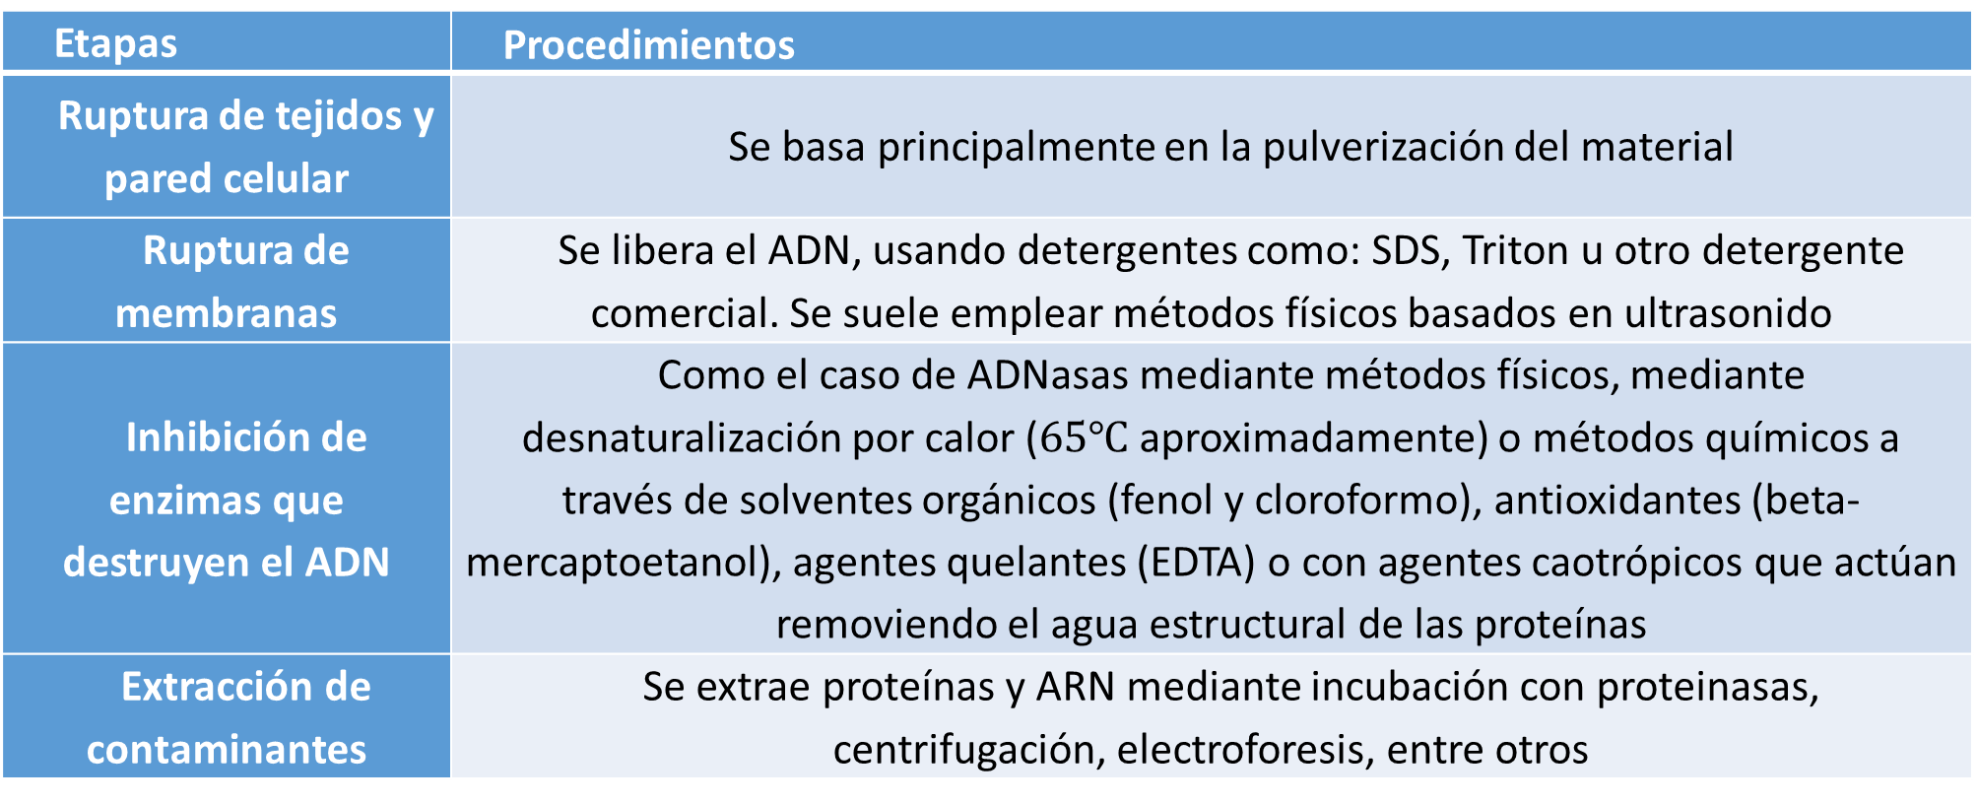
EQUIPO TRITURADOR HOMOGENEIZADOR DE MUESTRAS VEGETALES CRIOGÉNICAS
EXTRACCIÓN DE ÁCIDOS NUCLEICOS
Etapas | Procedimientos
Ruptura de tejidos y pared celular | Se basa principalmente en la pulverización del material
Ruptura de membranas | Se libera el ADN, usando detergentes como: SDS, Triton u otro detergente comercial. Se suele emplear métodos físicos basados en ultrasonido
Inhibición de enzimas que destruyen el ADN | Como el caso de ADNasas mediante métodos físicos, mediante desnaturalización por calor ($65℃$ aproximadamente) o métodos químicos a través de solventes orgánicos (fenol y cloroformo), antioxidantes (beta-mercaptoetanol), agentes quelantes (EDTA) o con agentes caotrópicos que actúan removiendo el agua estructural de las proteínas
Extracción de contaminantes | Se extrae proteínas y ARN mediante incubación con proteinasas, centrifugación, electroforesis, entre otros
Notes:
La electroforesis es una técnica para la separación de moléculas según la movilidad de estas en un campo eléctrico. La separación puede realizarse sobre la superficie hidratada de un soporte sólido
La centrifugación es un método por el cual se pueden separar sólidos de líquidos de diferente densidad por medio de una fuerza

Slide 19
EQUIPO TRITURADOR HOMOGENEIZADOR DE MUESTRAS VEGETALES CRIOGÉNICAS
PREPARACIÓN DE LA MUESTRA
Lisis Celular
Lavado
Precipitación
Purificación.
Notes:
el siguiente protocolo separa al ADN o ARN del resto de componente celular, este procedimiento permite la obtención precisa de datos analíticos

Slide 20
EQUIPO TRITURADOR HOMOGENEIZADOR DE MUESTRAS VEGETALES CRIOGÉNICAS
PREPARACIÓN DE LA MUESTRA
Etapa | Definición
Lisis celular | Las interacciones entre las moléculas que conforman la pared, la membrana celular y nuclear se modifican o destruyen permitiendo que los ácidos nucleicos se liberen.
Purificación | Esta etapa es opcional ya que nos permite obtener una ADN de mejor calidad libre de moléculas contaminantes.
Precipitación del ADN | Después de que son eliminados los lípidos y las proteínas, se recupera el ADN. Para ello, se adiciona etanol (95%) y soluciones con altas concentraciones de iones de sodio o amonio que se unen a los grupos fosfato, esta mezcla reduce las fuerzas repulsivas entre las cadenas y permite que el ADN se pliegue sobre sí mismo haciéndolo insoluble
Lavado | Los restos de etanol se eliminan con un lavado con etanol al 70% y el remanente se elimina por evaporación.
Notes:
lípidos son un conjunto de moléculas orgánicas compuestas principalmente por carbono e hidrógeno

Slide 21
EQUIPO TRITURADOR HOMOGENEIZADOR DE MUESTRAS VEGETALES CRIOGÉNICAS
PREPARACIÓN DE LA MUESTRA
Pasos | Las técnicas disponibles
Lisis Celular | Métodos mecánicos: presión, desintegración ultrasónica, homogeneizadores de molino de bolas Métodos no mecánicos: lisis enzimática, lisis osmótica, congelación y descongelación, lisis a base de detergente y electroporación
Remoción de restos solidos | La centrifugación, filtración, separación por membrana y precipitación
Purificación de ADN | Extracción y precipitación con disolvente, electroforesis en gel, cromatografía: exclusión de tamaño, intercambio iónico, extracción en fase sólida, purificación por afinidad
Aislamiento de ADN purificado | Lavado, elución, precipitación y centrifugación
Notes:
OSMOSIS1: es un fenómeno físico relacionado con el movimiento de un solvente a través de una membrana semipermeable
ELECTROPORACION: consiste en provocar un aumento significativo de la conductividad eléctrica

Slide 22

EQUIPO TRITURADOR HOMOGENEIZADOR DE MUESTRAS VEGETALES CRIOGÉNICAS
MECANISMOS
Transmitir o transformar un movimiento
Energía de entrada, realizar un trabajo
Relaciones de geometría entre piezas
Levas, poleas, engranes, barras, etc.
Notes:
toda máquina tiene un mecanismo que le permite transmitir
Norton un dispositivo que transforma el movimiento en un patrón deseable

Slide 23
EQUIPO TRITURADOR HOMOGENEIZADOR DE MUESTRAS VEGETALES CRIOGÉNICAS
MECANISMOS
MECÁNICA
Estática
Dinámica
Cinemática
Cinética
Notes:
estática el análisis de sistemas estacionarios, dinámica cambiantes en el tiempo
Es el estudio de las fuerzas sobre un sistema en movimiento.
Es el estudio del movimiento sin considerar las fuerzas inmersas en el sistema , GEOMETRIA DEL MOV

Slide 24
EQUIPO TRITURADOR HOMOGENEIZADOR DE MUESTRAS VEGETALES CRIOGÉNICAS
ANÁLISIS CINEMÁTICO
En un sistema implica determinar
Posición, desplazamiento, velocidad y aceleración
De cada componente

Slide 25
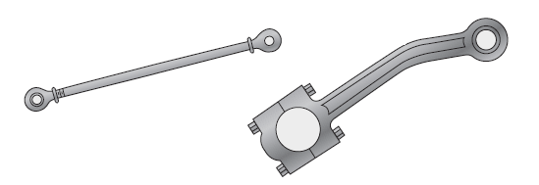
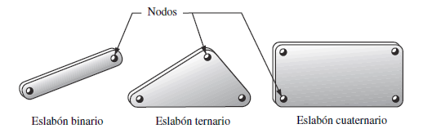
Eslabón
EQUIPO TRITURADOR HOMOGENEIZADOR DE MUESTRAS VEGETALES CRIOGÉNICAS
MECANISMOS - DEFINICIONES
Pieza de una máquina o mecanismo completamente rígida
Notes:
Los eslabones de un mecanismo se deben conectar entre sí de una manera tal que transmitan movimiento del impulsor, o eslabón de entrada, al seguidor, o eslabón de salida.

Slide 26
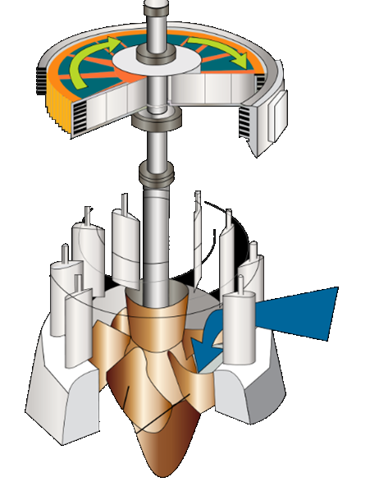
EQUIPO TRITURADOR HOMOGENEIZADOR DE MUESTRAS VEGETALES CRIOGÉNICAS
MECANISMOS - DEFINICIONES
Mecanismo
Cadena cinemática cerrada
Movimientos determinados
Máquina
Transformar y transmitir energía.
Realizar trabajo
Notes:
os restantes eslabones producen movimientos completamente determinados.
La dimensión, geometría y unión de los eslabones determinara cómo se comportará el mecanismo.
Una máquina es una disposición de partes para efectuar trabajo, un dispositivo para aplicar potencia o cambiar su dirección

Slide 27
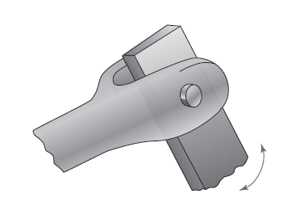
Par cinemático
EQUIPO TRITURADOR HOMOGENEIZADOR DE MUESTRAS VEGETALES CRIOGÉNICAS
MECANISMOS - DEFINICIONES
“Es la unión móvil de dos cuerpos o elementos, cuyo movimiento relativo queda mutuamente limitado”
Se clasifican
-Por tipo de contacto
-Por el número de grados de libertad
-Por el tipo de cierre de la junta
Por el numero de eslabones
Yesipenko y Kozhevnikov, 1975
Notes:
de contacto entre los elementos, de línea, de punto o de superficie.
grados de libertad permitidos en la junta.
cerrada por fuerza o por forma.
eslabones unidos (orden de la junta).

Slide 28
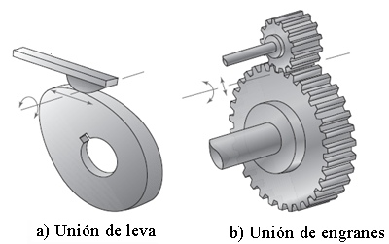
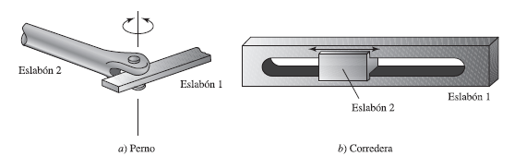
Par inferior y superior
EQUIPO TRITURADOR HOMOGENEIZADOR DE MUESTRAS VEGETALES CRIOGÉNICAS
MECANISMOS - DEFINICIONES
Notes:
Inferior, juntas o conexiones con contacto superficial
Superior, con contacto de punto o de línea

Slide 29
Grado de libertad
EQUIPO TRITURADOR HOMOGENEIZADOR DE MUESTRAS VEGETALES CRIOGÉNICAS
MECANISMOS - DEFINICIONES
Es cada uno de los movimientos independientes que puede efectuar un cuerpo, mecanismo ó máquina.
Movimiento relativo de ellos se ve limitado por las condiciones de enlace.

Slide 30
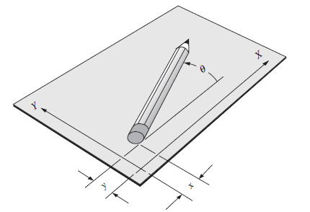
Movimiento
EQUIPO TRITURADOR HOMOGENEIZADOR DE MUESTRAS VEGETALES CRIOGÉNICAS
MECANISMOS - DEFINICIONES
Es un cambio de posición a lo largo de un tiempo de un cuerpo con respecto a un sistema de referencia.
traslación pura
rotación pura
movimiento complejo

Slide 31

Trasmisión del movimiento
EQUIPO TRITURADOR HOMOGENEIZADOR DE MUESTRAS VEGETALES CRIOGÉNICAS
MECANISMOS - DEFINICIONES
-Contacto directo entre dos miembros
-Por medio de un eslabón
-Por conector flexible

Slide 32
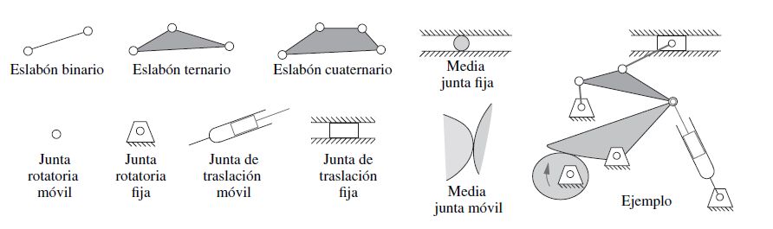
Diagrama cinemático
EQUIPO TRITURADOR HOMOGENEIZADOR DE MUESTRAS VEGETALES CRIOGÉNICAS
MECANISMOS - DEFINICIONES
Representación esquemática 2D
Notes:
es un representación esquemática de dos dimensiones que pretende simplificar la representación de un mecanismo y facilitar su entendimiento

Slide 33
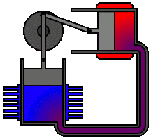
EQUIPO TRITURADOR HOMOGENEIZADOR DE MUESTRAS VEGETALES CRIOGÉNICAS
MECANISMOS - DEFINICIONES
Actuadores e Impulsores
Motores eléctricos
Motores de gasolina
Actuador neumáticos o hidráulicos
De corriente alterna
De corriente continua
Servomotores
Motores
Cilindros
Actuador de tornillo
Manuales
Notes:
dispositivo a la entrada que proporcione y distribuya el movimiento y la energía.

Slide 34
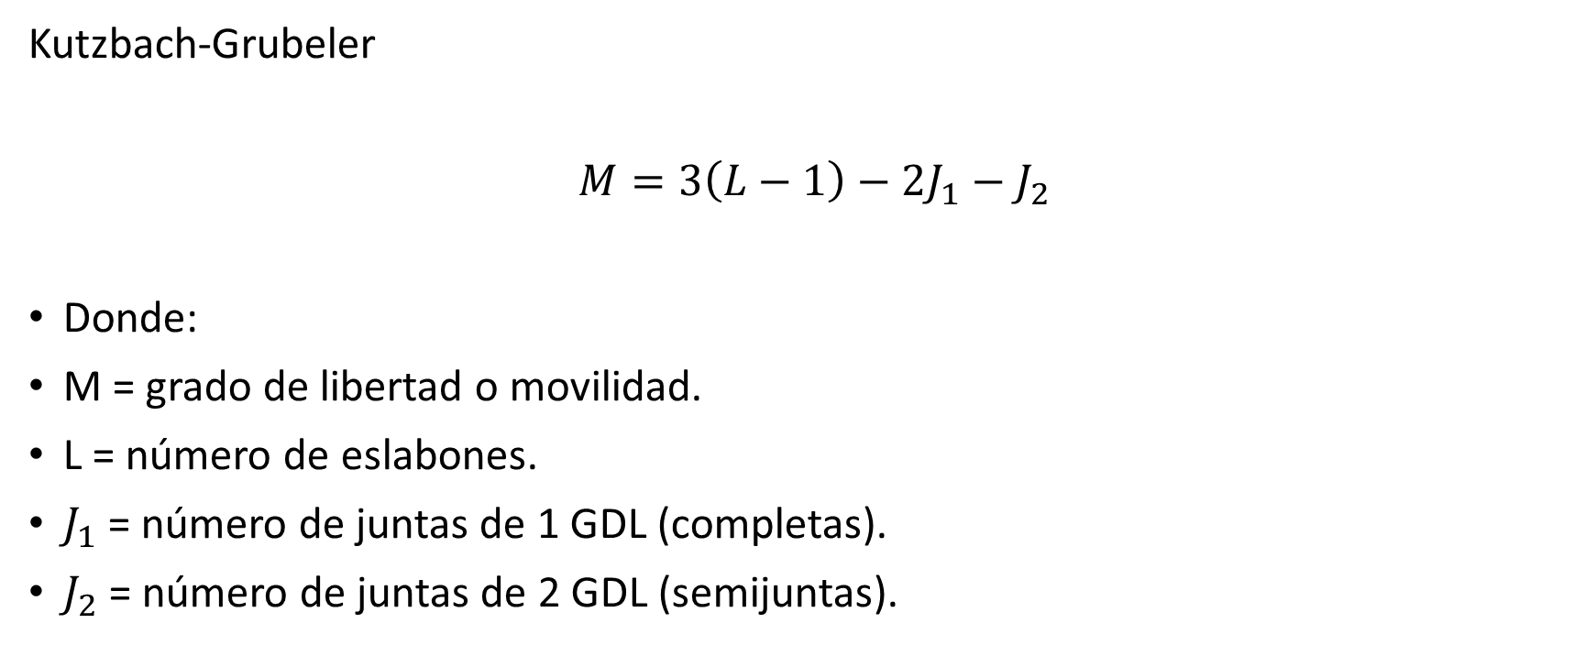
Movilidad en los mecanismos
EQUIPO TRITURADOR HOMOGENEIZADOR DE MUESTRAS VEGETALES CRIOGÉNICAS
MECANISMOS - DEFINICIONES
Kutzbach-Grubeler
$M=3\left(L−1\right)−2J_{1}−J_{2}$
Donde:
M = grado de libertad o movilidad.
L = número de eslabones.
$J_{1}$ = número de juntas de 1 GDL (completas).
$J_{2}$ = número de juntas de 2 GDL (semijuntas).

Slide 35

Mecanismos de eslabones articulados
Mecanismo de cuatro barras
EQUIPO TRITURADOR HOMOGENEIZADOR DE MUESTRAS VEGETALES CRIOGÉNICAS
MECANISMOS
Es una combinación de cuatro barras : bancada o bastidor y conectado por cuatro uniones de pernos.
Notes:
La cadena cinemática más sencilla

Slide 36
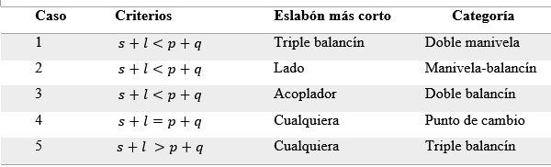
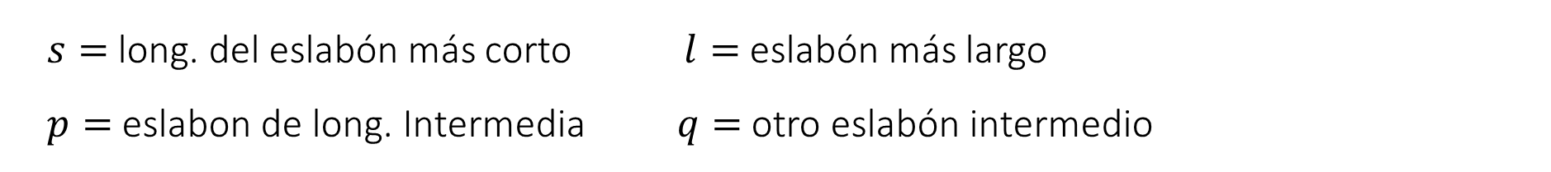
Ley de Grashof
EQUIPO TRITURADOR HOMOGENEIZADOR DE MUESTRAS VEGETALES CRIOGÉNICAS
MECANISMOS
(Myszka, 2012)
$s=$ long. del eslabón más corto $l=$ eslabón más largo
$p=$ eslabon de long. Intermedia $q=$ otro eslabón intermedio
Notes:
está permite asegurarse que la manivela o eslabón de entrada pueda realizar una revolución completa
a que los mecanismos en los que ningún eslabón gira 360° no resultan útiles

Slide 37
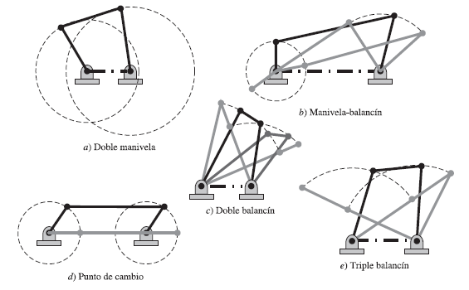
EQUIPO TRITURADOR HOMOGENEIZADOR DE MUESTRAS VEGETALES CRIOGÉNICAS
MECANISMOS DE 4 BARRAS

Slide 38
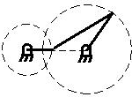
Manivela Balancín
EQUIPO TRITURADOR HOMOGENEIZADOR DE MUESTRAS VEGETALES CRIOGÉNICAS
MECANISMOS DE 4 BARRAS
El eslabón corto gira de manera continua, el eslabón de salida generará un arco estableciendo una trayectoria comprendida entre límites dados por el diseñador

Slide 39
Mecanismos especiales
EQUIPO TRITURADOR HOMOGENEIZADOR DE MUESTRAS VEGETALES CRIOGÉNICAS
MECANISMOS DE 4 BARRAS
Manivela corredera
Mecanismo de línea recta
Mecanismo de paralelogramo
Mecanismo de retorno rápido
Mecanismo de yugo escocés
Notes:
El mecanismo de yugo escocés es un mecanismo que convierte el movimiento rotacional en lineal por medio de un perno excéntrico

Slide 40
EQUIPO TRITURADOR HOMOGENEIZADOR DE MUESTRAS VEGETALES CRIOGÉNICAS
MATERIALES PARA LA FABRICACIÓN
Acero inoxidable
Alta resistencia a corrosión
Maquinabilidad
Resistente a temperaturas
Resistencia mecánica
Propiedades higiénicas
Ciclo de trabajo
Estética
Notes:
En la naturaleza la mayoría de metales se oxidan, la plata, el aluminio y el cobre son claros ejemplos de esta reacción química, ya sea en metales como en no metales. En el caso del acero, el hierro presente se combina con el oxígeno del aire y forman óxidos de hierro los cuales tienen sus ventajas y desventajas

Slide 41
Aleaciones
EQUIPO TRITURADOR HOMOGENEIZADOR DE MUESTRAS VEGETALES CRIOGÉNICAS
MATERIALES PARA LA FABRICACIÓN
Elemento | Características
Cromo (Cr) | Principal responsable de la resistencia a la corrosión
 | No presenta aporte significativo en la resistencia a altas temperaturas
Níquel (Ni) | Mejora la resistencia generala a la corrosión en líquidos no oxidantes, mejora la tenacidad y la ductilidad
 | Se añade a los grados con cromo para mejorar las propiedades mecánicas
 | Aumenta la resistencia eléctrica, la fatiga y la soldabilidad
 | Reduce la conductividad de calor
Molibdeno (Mb) | Mejora la resistencia a temperaturas elevadas.
 | Mejora la resistencia general a la corrosión en medios no oxidante, y la resistencia a la corrosión por picadura en todos los medios

Slide 42
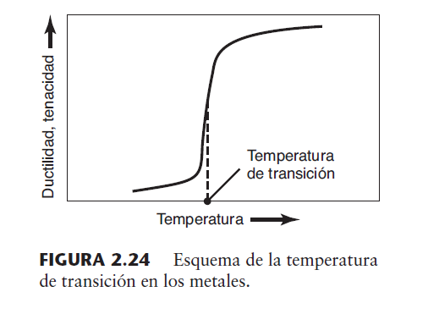
Metalurgía de materiales criogénicos
EQUIPO TRITURADOR HOMOGENEIZADOR DE MUESTRAS VEGETALES CRIOGÉNICAS
MATERIALES PARA LA FABRICACIÓN
Una de las propiedades más críticas de los metales y más específicamente de los aceros inmersos en aplicaciones criogénicas es la tenacidad.
Notes:
tenacidad “es la energía total que absorbe un material antes de alcanzar la rotura en condiciones de impacto”.
Para tener una mejora en la tenacidad del acero a bajas temperaturas se requiere una adición de níquel

Slide 43
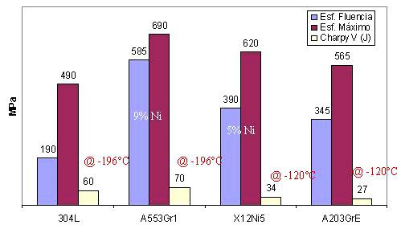
EQUIPO TRITURADOR HOMOGENEIZADOR DE MUESTRAS VEGETALES CRIOGÉNICAS
MATERIALES PARA LA FABRICACIÓN
Notes:
Para la fabricación de estas aleaciones, y asegurar el mejor equilibrio entre resistencia, tenacidad, soldabilidad, especialmente, resistencia a la fisuración en condiciones extremas

Slide 44
EQUIPO TRITURADOR HOMOGENEIZADOR DE MUESTRAS VEGETALES CRIOGÉNICAS
EQUIPOS DE TRITURACIÓN
Existen varios equipos que permiten la reducción del tamaño de un determinado material y aplicación, ya sea a nivel industrial o para laboratorio.
Están clasificados de acuerdo al tamaño al cual un material será reducido

Slide 45
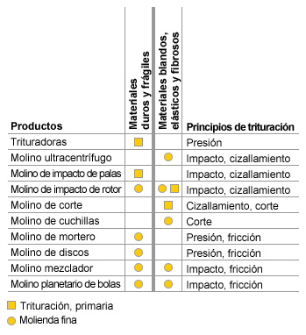
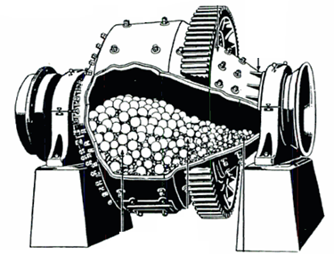
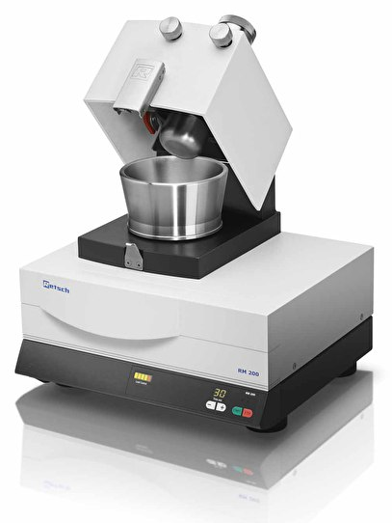
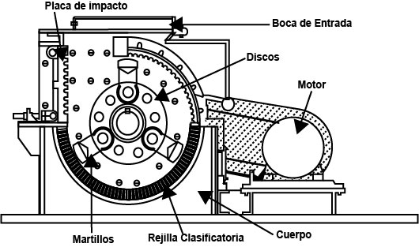
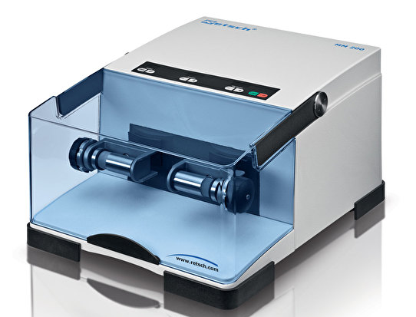
EQUIPO TRITURADOR HOMOGENEIZADOR DE MUESTRAS VEGETALES CRIOGÉNICAS
EQUIPOS DE TRITURACIÓN
Molino de mortero
Molino de bolas
Molino vibratorio
(Retsch, 2015)
Molino de martillos

Slide 46
EQUIPO TRITURADOR HOMOGENEIZADOR DE MUESTRAS VEGETALES CRIOGÉNICAS
ÍNDICE
Generalidades y Objetivos
Fundamentación teórica
Diseño del triturador homogeneizador
Construcción, ensamblaje y validación
Análisis económico
Conclusiones y Recomendaciones
Notes:
Hola christian

Slide 47
EQUIPO TRITURADOR HOMOGENEIZADOR DE MUESTRAS VEGETALES CRIOGÉNICAS
DISEÑO MECÁNICO

Slide 48
EQUIPO TRITURADOR HOMOGENEIZADOR DE MUESTRAS VEGETALES CRIOGÉNICAS
DISEÑO MECÁNICO
Requerimientos
Un recipiente de molienda de $50 ml$
Un recipiente de molienda de 50 𝑚𝑙
Triturar y homogenizar materiales: blandos, fibrosos, duros y frágiles, en estado seco o húmedo
Interfaz sencilla, clara e intuitiva
Seguridad al momento de la ejecución del proceso de molienda
Material de acero inoxidable

Slide 49
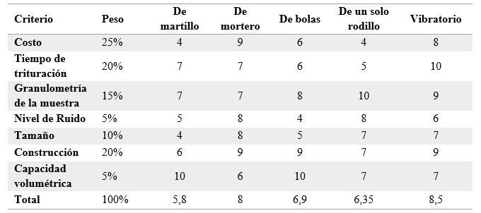
EQUIPO TRITURADOR HOMOGENEIZADOR DE MUESTRAS VEGETALES CRIOGÉNICAS
Matriz de selección para molinos de trituración

Slide 50
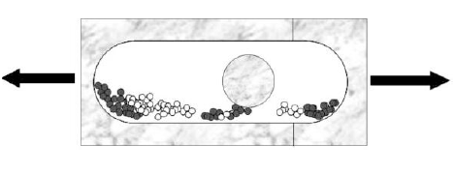

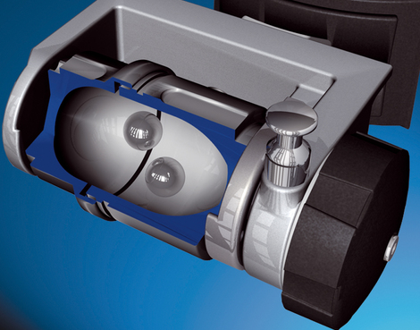
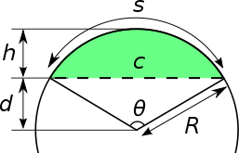

EQUIPO TRITURADOR HOMOGENEIZADOR DE MUESTRAS VEGETALES CRIOGÉNICAS
Ángulo de oscilación
Esferas
Impacto
Molienda

Slide 51
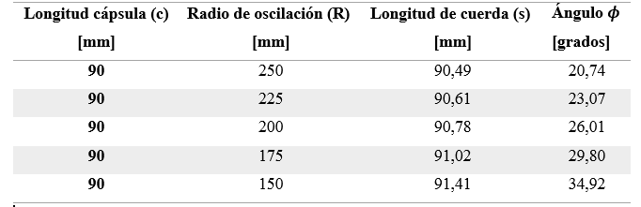
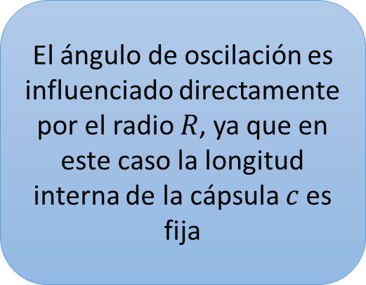
EQUIPO TRITURADOR HOMOGENEIZADOR DE MUESTRAS VEGETALES CRIOGÉNICAS
Ángulo de oscilación
El ángulo de oscilación es influenciado directamente por el radio $R$, ya que en este caso la longitud interna de la cápsula $c$ es fija

Slide 52
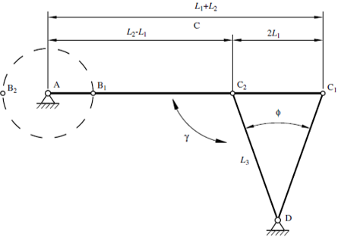
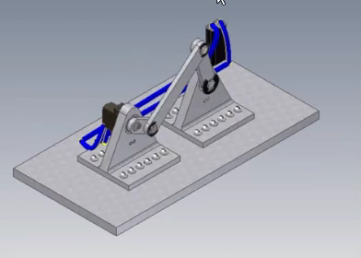
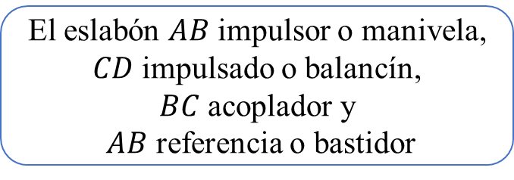
EQUIPO TRITURADOR HOMOGENEIZADOR DE MUESTRAS VEGETALES CRIOGÉNICAS
Diseño geométrico del mecanismo de cuatro barras
El eslabón $AB$ impulsor o manivela,
$CD$ impulsado o balancín,
$BC$ acoplador y
$AB$ referencia o bastidor
El objetivo de un mecanismo es efectuar un movimiento necesario para realizar una acción determinada.
La dimensión, geometría y unión de los eslabones determinara cómo se comporta.

Slide 53
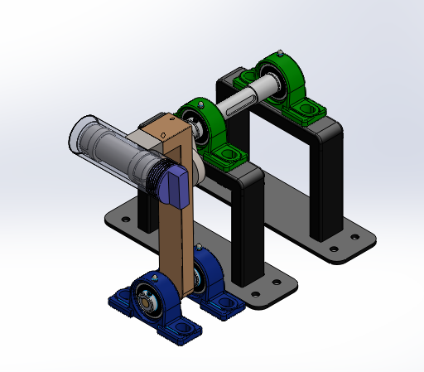
EQUIPO TRITURADOR HOMOGENEIZADOR DE MUESTRAS VEGETALES CRIOGÉNICAS
Diseño geométrico del mecanismo de cuatro barras

Slide 54
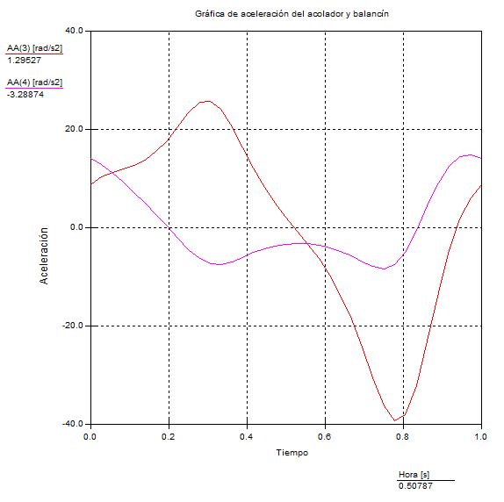
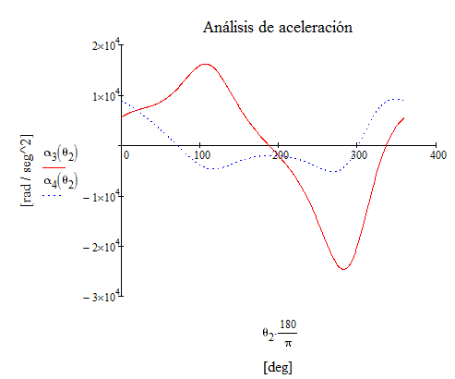
EQUIPO TRITURADOR HOMOGENEIZADOR DE MUESTRAS VEGETALES CRIOGÉNICAS
Análisis de aceleración
Software de mecanismos

Slide 55
EQUIPO TRITURADOR HOMOGENEIZADOR DE MUESTRAS VEGETALES CRIOGÉNICAS
Análisis dinámico

Slide 56

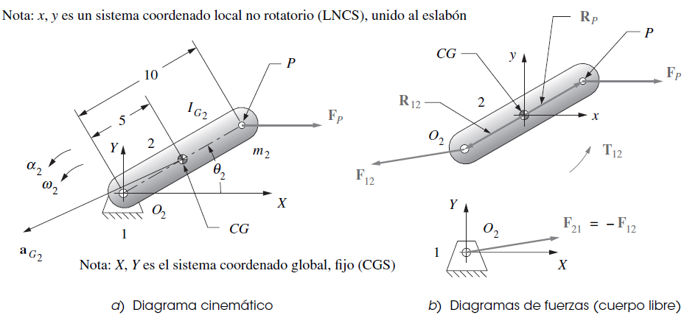
EQUIPO TRITURADOR HOMOGENEIZADOR DE MUESTRAS VEGETALES CRIOGÉNICAS
Fuerzas que actúan en las juntas de pasador del mecanismo
Aceleraciones lineales de los centros de gravedad $(CG)$ de todos los miembros en movimiento
Aceleraciones lineales de los centros de gravedad (𝐶𝐺) de todos los miembros en movimiento
La masa de cada elemento
Momento de inercia de masa
Considerar el peso de la cápsula, porta cápsula, esferas y material vegetal aplicado sobre el balancín
Aislar cada elemento móvil, en un sistema coordenado local no rotatorio localizado en el $CG$
Aislar cada elemento móvil, en un sistema coordenado local no rotatorio localizado en el 𝐶𝐺
Resolver el sistema simultáneamente
Aplicar las ecuaciones provenientes de la segunda ley de Newton

Slide 57
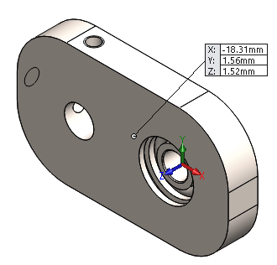

EQUIPO TRITURADOR HOMOGENEIZADOR DE MUESTRAS VEGETALES CRIOGÉNICAS
Eslabón manivela
Condiciones iniciales:
Masa = $317 gr$
Volumen = $4.22·{10}^{4} mm^{3}$
Ubicación del centro de gravedad $[mm]$ = $(−18.3, 1.6, 1.5)$
Momento de inercia respecto al $CG$ = $2.49·{10}^{5} gr/mm^{2}$
Momento torsor = $4. 86 Nm$

Slide 58
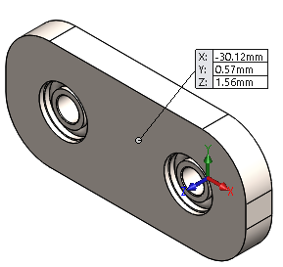
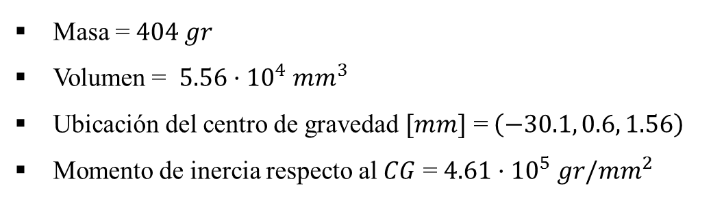
EQUIPO TRITURADOR HOMOGENEIZADOR DE MUESTRAS VEGETALES CRIOGÉNICAS
Eslabón acoplador
Condiciones iniciales:
Masa = $404 gr$
Volumen = $5.56·{10}^{4} mm^{3}$
Ubicación del centro de gravedad $[mm]$ = $\left(−30.1, 0.6, 1.56\right)$
Momento de inercia respecto al $CG$ = $4.61·{10}^{5} gr/mm^{2}$

Slide 59
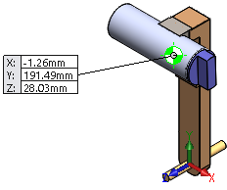
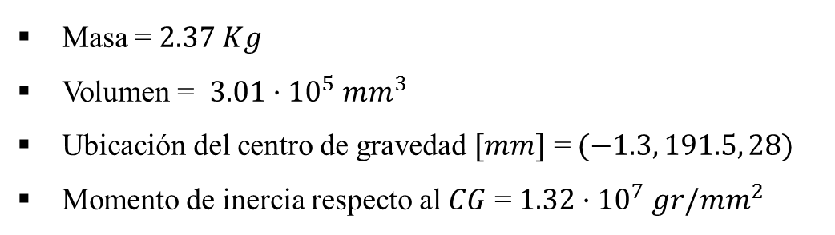
EQUIPO TRITURADOR HOMOGENEIZADOR DE MUESTRAS VEGETALES CRIOGÉNICAS
Eslabón balancín
Condiciones iniciales:
Masa = $2.37 Kg$
Volumen = $3.01·{10}^{5} mm^{3}$
Ubicación del centro de gravedad $[mm]$ = $(−1.3, 191.5, 28)$
Momento de inercia respecto al $CG$ = $1.32·{10}^{7} gr/mm^{2}$

Slide 60
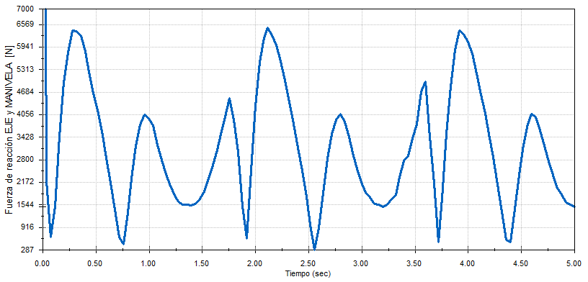

EQUIPO TRITURADOR HOMOGENEIZADOR DE MUESTRAS VEGETALES CRIOGÉNICAS
Fuerzas eslabón de entrada o manivela
Reacción

Slide 61


EQUIPO TRITURADOR HOMOGENEIZADOR DE MUESTRAS VEGETALES CRIOGÉNICAS
Fuerzas acoplador
Reacción

Slide 62


EQUIPO TRITURADOR HOMOGENEIZADOR DE MUESTRAS VEGETALES CRIOGÉNICAS
Fuerzas balancín
Reacción

Slide 63

EQUIPO TRITURADOR HOMOGENEIZADOR DE MUESTRAS VEGETALES CRIOGÉNICAS
Animación del equipo

Slide 64

EQUIPO TRITURADOR HOMOGENEIZADOR DE MUESTRAS VEGETALES CRIOGÉNICAS
Diseño del eje por fatiga
EJE
Esfuerzos varían o fluctúan
Elemento rotatorio
Tensión y compresión por cada revolución
Diseño del eje

Slide 65


EQUIPO TRITURADOR HOMOGENEIZADOR DE MUESTRAS VEGETALES CRIOGÉNICAS
Fuerzas que actúan sobre el eje
Elemento rotario en el cual, los esfuerzos varían o fluctúan,
por ende, sufre tensión y compresión por cada revolución
La amplitud de las cargas a flexión aplicadas está relacionada con la aceleración y masa de los eslabones
$$F_{medio}=\frac{F_{max}+F_{min}}{2}= \frac{6468+287}{2}=3 377.5 N$$
$$F_{alternante}=\frac{F_{max}−F_{min}}{2}= \frac{6468−287}{2}=3 090.5 N$$

Slide 66
EQUIPO TRITURADOR HOMOGENEIZADOR DE MUESTRAS VEGETALES CRIOGÉNICAS
DISEÑO ELÉCTRICO Y ELECTRÓNICO

Slide 67

EQUIPO TRITURADOR HOMOGENEIZADOR DE MUESTRAS VEGETALES CRIOGÉNICAS
DISEÑO ELÉCTRICO - ELECTRÓNICO
Fuente
Conductores
Actuadores
Sensores y transductores
Unidad de control
Generar acciones
Notes:
Un sistema electrónico se compone por sensores y transductores capaces de cuantificar diferentes tipos de variables, para que posteriormente una unidad de control, adquiera, interprete y transforme las señales obtenidas de los sensores y transductores a fin de generar acciones. Todo el conjunto de elementos interactúan entre sí para conseguir un resultado deseado.

Slide 68

EQUIPO TRITURADOR HOMOGENEIZADOR DE MUESTRAS VEGETALES CRIOGÉNICAS
DISEÑO ELÉCTRICO - ELECTRÓNICO
Para el diseño del sistema eléctrico y electrónico se debe seguir un orden preestablecido

Slide 69



EQUIPO TRITURADOR HOMOGENEIZADOR DE MUESTRAS VEGETALES CRIOGÉNICAS
CIRCUITO DE CONTROL Y POTENCIA
Aislar fuentes
Velocidad de conmutación
Protecciones , carga

Slide 70
EQUIPO TRITURADOR HOMOGENEIZADOR DE MUESTRAS VEGETALES CRIOGÉNICAS
CIRCUITO DE CONTROL Y POTENCIA
Microcontroladores Atmega2560
Voltaje de funcionamiento | 5V
Voltaje de entrada | 7-12V
Voltaje de entrada (límites) | 6-20V
Pines E / S digitales | 54 ( 15 PWM)
Pin es de entrada analógica | 16
DC Corriente por I / O Pin | 40 mA
Corriente CC para Pin 3.3V | 50 mA
SRAM | 8 KB
EEPROM | 4 KB
Velocidad del reloj | 16 MHz

Slide 71
Características de transistores de potencia
EQUIPO TRITURADOR HOMOGENEIZADOR DE MUESTRAS VEGETALES CRIOGÉNICAS
CIRCUITO DE CONTROL Y POTENCIA
Criterio | MOSFET | Bipolar
Impedancia de entrada | Alta (1010 ohmios) | Media (104 ohmios)
Ganancia en corriente | Alta (107) | Media (10-100)
Resistencia ON (saturación) | Media / alta | Baja
Resistencia OFF (corte) | Alta | Alta
Voltaje aplicable | Alto (1000 V) | Alto (1200 V)
Máxima temperatura de operación | Alta (200ºC) | Media (150ºC)
Frecuencia de trabajo | Alta (100-500 Khz) | Baja (10-80 Khz)
Costo | Alto | Medio

Slide 72

Selección de transistores de potencia
EQUIPO TRITURADOR HOMOGENEIZADOR DE MUESTRAS VEGETALES CRIOGÉNICAS
CIRCUITO DE CONTROL Y POTENCIA
Criterio | Peso | MOSFET | Bipolar
Impedancia de entrada | 10% | 10 | 8
Ganancia en corriente | 15% | 9 | 7
Voltaje aplicable | 10% | 8 | 10
Máxima temperatura de operación | 10% | 9 | 7
Frecuencia de trabajo | 20% | 10 | 6
Disponibilidad en el mercado | 20% | 8 | 9
Costo | 15% | 5 | 9
Total | 100% | 8,4 | 7,9
MOSFET: IRF740

Slide 73

EQUIPO TRITURADOR HOMOGENEIZADOR DE MUESTRAS VEGETALES CRIOGÉNICAS
CIRCUITO DE CONTROL Y POTENCIA

Slide 74
EQUIPO TRITURADOR HOMOGENEIZADOR DE MUESTRAS VEGETALES CRIOGÉNICAS
DISEÑO DEL SISTEMA DE CONTROL

Slide 75

EQUIPO TRITURADOR HOMOGENEIZADOR DE MUESTRAS VEGETALES CRIOGÉNICAS
Diseño del sistema de control
a partir de ciertas entradas en un sistema se deberán generar salidas, para poder actuar sobre determinados mecanismos”.
El lazo cerrado de control permite regular la velocidad del motor de forma rápida y precisa, para ello se utilizará la teoría de lógica difusa.
Notes:
La lógica difusa hace uso de diversas variables lingüísticas que son elegidas con relación al sistema con que interactúa, en su mayoría estas variables son palabras que representan valores cualitativos

Slide 76


EQUIPO TRITURADOR HOMOGENEIZADOR DE MUESTRAS VEGETALES CRIOGÉNICAS
Reglas de control
Las Reglas de control son puramente intuitivas y que depende únicamente del conocimiento del sistema y de la acción de control que efectúa para cada acción de entrada.
Una vez diseñado y simulado el controlador, y se disponga de las funciones de membresías de entrada y salida, el error y PWM respectivamente, se implementa en el microcontrolador Arduino

Slide 77

EQUIPO TRITURADOR HOMOGENEIZADOR DE MUESTRAS VEGETALES CRIOGÉNICAS
Diagrama de flujo
El procedimiento de encendido, configuración y funcionamiento del equipo, se ha sintetizado en el siguiente diagrama de flujo

Slide 78
Diagrama de flujo

Slide 79
EQUIPO TRITURADOR HOMOGENEIZADOR DE MUESTRAS VEGETALES CRIOGÉNICAS
ÍNDICE
Generalidades y Objetivos
Fundamentación teórica
Diseño del triturador homogeneizador
Construcción, ensamblaje y validación
Análisis económico
Conclusiones y Recomendaciones

Slide 80

Lista de materiales : Mecánica
EQUIPO TRITURADOR HOMOGENEIZADOR DE MUESTRAS VEGETALES CRIOGÉNICAS
CONSTRUCCIÓN

Slide 81

Lista de materiales :
Metalmecánica
EQUIPO TRITURADOR HOMOGENEIZADOR DE MUESTRAS VEGETALES CRIOGÉNICAS
CONSTRUCCIÓN

Slide 82

Lista de materiales :
Metalmecánica
EQUIPO TRITURADOR HOMOGENEIZADOR DE MUESTRAS VEGETALES CRIOGÉNICAS
CONSTRUCCIÓN

Slide 83

Lista de materiales :
Eléctrico - Electrónico
EQUIPO TRITURADOR HOMOGENEIZADOR DE MUESTRAS VEGETALES CRIOGÉNICAS
CONSTRUCCIÓN

Slide 84

Lista de materiales :
Eléctrico - Electrónico
EQUIPO TRITURADOR HOMOGENEIZADOR DE MUESTRAS VEGETALES CRIOGÉNICAS
CONSTRUCCIÓN

Slide 85

Lista de materiales :
Otros
EQUIPO TRITURADOR HOMOGENEIZADOR DE MUESTRAS VEGETALES CRIOGÉNICAS
CONSTRUCCIÓN

Slide 86

Máquinas y herramientas
EQUIPO TRITURADOR HOMOGENEIZADOR DE MUESTRAS VEGETALES CRIOGÉNICAS
CONSTRUCCIÓN

Slide 87
Planos mecánicos y eléctricos
EQUIPO TRITURADOR HOMOGENEIZADOR DE MUESTRAS VEGETALES CRIOGÉNICAS
CONSTRUCCIÓN
Apéndice E
Plano de construcción
Plano conjunto, despiece
Plano de ensamblaje

Slide 88

Base
EQUIPO TRITURADOR HOMOGENEIZADOR DE MUESTRAS VEGETALES CRIOGÉNICAS
CONSTRUCCIÓN
ASTM A36
e=15 mm
Perforaciones y conformado

Slide 89


Estructuras
EQUIPO TRITURADOR HOMOGENEIZADOR DE MUESTRAS VEGETALES CRIOGÉNICAS
CONSTRUCCIÓN
Tubo 40x20 mm
Pletinas
Fresa de 8mm

Slide 90

Eje
EQUIPO TRITURADOR HOMOGENEIZADOR DE MUESTRAS VEGETALES CRIOGÉNICAS
CONSTRUCCIÓN
Acero de transmisión
SAE 1018 Ø 2”
Maquinado

Slide 91

Eslabones
EQUIPO TRITURADOR HOMOGENEIZADOR DE MUESTRAS VEGETALES CRIOGÉNICAS
CONSTRUCCIÓN
Tubo rectangular 40x20
Eje de ½ soldado
Balancín

Slide 92



Porta cápsula
EQUIPO TRITURADOR HOMOGENEIZADOR DE MUESTRAS VEGETALES CRIOGÉNICAS
CONSTRUCCIÓN
Cuerpo
Tubo 1 ½”
Rosca interna
Tapa
Eje SAE 1018 2”
Rosca Externa
Fresado

Slide 93

Pasadores
EQUIPO TRITURADOR HOMOGENEIZADOR DE MUESTRAS VEGETALES CRIOGÉNICAS
CONSTRUCCIÓN
Nylon
Autolubricante
Separación entre eslabón y eslabón

Slide 94

Carcaza
EQUIPO TRITURADOR HOMOGENEIZADOR DE MUESTRAS VEGETALES CRIOGÉNICAS
CONSTRUCCIÓN
Tol negro
e=1 mm
5 partes
Doblado
Soldadura TIG

Slide 95

Tarjeta controladora
EQUIPO TRITURADOR HOMOGENEIZADOR DE MUESTRAS VEGETALES CRIOGÉNICAS
CONSTRUCCIÓN

Slide 96

Ensamblaje general
EQUIPO TRITURADOR HOMOGENEIZADOR DE MUESTRAS VEGETALES CRIOGÉNICAS
ENSAMBLE
Medición
Calibración
Pruebas funcionamiento

Slide 97

Ensamblaje
EQUIPO TRITURADOR HOMOGENEIZADOR DE MUESTRAS VEGETALES CRIOGÉNICAS
ENSAMBLE
Soportes caucho
Rígido
Pintura catalizada
Seguridades
Yesipenko y Kozhevnikov, 1975

Slide 98



Montaje de componentes eléctricos y electrónicos
EQUIPO TRITURADOR HOMOGENEIZADOR DE MUESTRAS VEGETALES CRIOGÉNICAS
ENSAMBLE

Slide 99

EQUIPO TRITURADOR HOMOGENEIZADOR DE MUESTRAS VEGETALES CRIOGÉNICAS
PROGRAMACIÓN

Slide 100



Interfaz HMI
EQUIPO TRITURADOR HOMOGENEIZADOR DE MUESTRAS VEGETALES CRIOGÉNICAS
PROGRAMACIÓN

Slide 101

Estructuras
EQUIPO TRITURADOR HOMOGENEIZADOR DE MUESTRAS VEGETALES CRIOGÉNICAS
PRUEBAS DE VALIDACIÓN

Slide 102

Eslabones
EQUIPO TRITURADOR HOMOGENEIZADOR DE MUESTRAS VEGETALES CRIOGÉNICAS
PRUEBAS DE VALIDACIÓN

Slide 103

Porta cápsula
EQUIPO TRITURADOR HOMOGENEIZADOR DE MUESTRAS VEGETALES CRIOGÉNICAS
PRUEBAS DE VALIDACIÓN

Slide 104

De funcionamiento mecánico
EQUIPO TRITURADOR HOMOGENEIZADOR DE MUESTRAS VEGETALES CRIOGÉNICAS
PRUEBAS DE VALIDACIÓN

Slide 105

De funcionamiento eléctrico electrónico
EQUIPO TRITURADOR HOMOGENEIZADOR DE MUESTRAS VEGETALES CRIOGÉNICAS
PRUEBAS DE VALIDACIÓN

Slide 106

Prueba de funcionamiento con carga
EQUIPO TRITURADOR HOMOGENEIZADOR DE MUESTRAS VEGETALES CRIOGÉNICAS
PRUEBAS DE VALIDACIÓN

Slide 107



Pruebas de laboratorio
EQUIPO TRITURADOR HOMOGENEIZADOR DE MUESTRAS VEGETALES CRIOGÉNICAS
PRUEBAS DE VALIDACIÓN
$R=\sqrt{\frac{1}{2}({R_{x}}^{2}+ {R_{y}}^{2})}$
Donde:
$N=$colección de valores
$x=$variable discreta
$R=$valor de la granulometría
$R_{x}=$radio medido en el eje x
$R_{y}=$radio medido en el eje y

Slide 108

EQUIPO TRITURADOR HOMOGENEIZADOR DE MUESTRAS VEGETALES CRIOGÉNICAS
ANÁLISIS DE RESULTADOS
Factores:
- Tiempo
- Frecuencia
- Esferas

Slide 109


EQUIPO TRITURADOR HOMOGENEIZADOR DE MUESTRAS VEGETALES CRIOGÉNICAS
ANÁLISIS DE RESULTADOS

Slide 110

Selección de esferas, ciclos y tiempo para la trituración
EQUIPO TRITURADOR HOMOGENEIZADOR DE MUESTRAS VEGETALES CRIOGÉNICAS
ANÁLISIS DE RESULTADOS
Para la selección del tiempo y ciclos en el macerado se toma en cuenta la granulometría que se quiere obtener
Granulometría Fina: [5µ-10µ]
Granulometría Media: [11µ-20µ]
Granulometría Gruesa: [21µ-35µ]

Slide 111
EQUIPO TRITURADOR HOMOGENEIZADOR DE MUESTRAS VEGETALES CRIOGÉNICAS
ÍNDICE
Generalidades y Objetivos
Fundamentación teórica
Diseño del triturador homogeneizador
Construcción, ensamblaje y validación
Análisis económico
Conclusiones y Recomendaciones
Notes:
Tonto tonto Tonto tonto
Tonto tonto
Tonto tonto
Tonto tonto
Tonto tonto
Tonto tonto
Tonto tonto
Tonto tonto
Tonto tonto
Tonto tonto
Tonto tonto

Slide 112

EQUIPO TRITURADOR HOMOGENEIZADOR DE MUESTRAS VEGETALES CRIOGÉNICAS
Costos directos de fabricación

Slide 113
EQUIPO TRITURADOR HOMOGENEIZADOR DE MUESTRAS VEGETALES CRIOGÉNICAS
Costos de Mano de Obra Directa
Se relaciona la operación con el precio estándar que se maneja actualmente en el mercado, depende básicamente del costo hora máquina-hombre, costo del equipo eléctrico y el tiempo de mecanizado.

Slide 114
EQUIPO TRITURADOR HOMOGENEIZADOR DE MUESTRAS VEGETALES CRIOGÉNICAS
Costos indirectos
Costos que no intervienen de manera directa en la construcción del equipo. Estos incluyen los materiales indirectos, mano de obra indirecta y otros costos que son producto de la paga de servicios básicos, personal administrativo, depreciación de los equipos y cualquier gasto extra.

Slide 115
EQUIPO TRITURADOR HOMOGENEIZADOR DE MUESTRAS VEGETALES CRIOGÉNICAS
Costo de Materiales Indirectos

Slide 116
EQUIPO TRITURADOR HOMOGENEIZADOR DE MUESTRAS VEGETALES CRIOGÉNICAS
Costos Operativos

Slide 117

EQUIPO TRITURADOR HOMOGENEIZADOR DE MUESTRAS VEGETALES CRIOGÉNICAS
Costo total del proyecto
Costos indirectos de fabricación
Costos directos de fabricación
Utilidad
Costo Total

Slide 118
EQUIPO TRITURADOR HOMOGENEIZADOR DE MUESTRAS VEGETALES CRIOGÉNICAS
Evaluación financiera
Es importante calcular e interpretar los índices de eficiencia económica los cuales permiten conocer el costo relativo de los recursos utilizados
dicho de otra manera, saber con cuanta eficiencia se ha utiliza el capital.
La relación beneficio/costo muestra la cantidad de dinero que retorna por cada unidad monetaria invertida

Slide 119



EQUIPO TRITURADOR HOMOGENEIZADOR DE MUESTRAS VEGETALES CRIOGÉNICAS
Relación Beneficio / Costo
$$B/C =\frac{Valor actualizado de los beneficios}{Valor actualizado de los costos}$$
$$B/C =\frac{8,480.00}{3,304,96}$$
$$B/C =2,56$$
Por cada dólar de inversión se consigue $\$1.56$ de retorno

Slide 120
EQUIPO TRITURADOR HOMOGENEIZADOR DE MUESTRAS VEGETALES CRIOGÉNICAS
ÍNDICE
Generalidades y Objetivos
Fundamentación teórica
Diseño del triturador homogeneizador
Construcción, ensamblaje y validación
Análisis económico
Conclusiones y Recomendaciones

Slide 121
EQUIPO TRITURADOR HOMOGENEIZADOR DE MUESTRAS VEGETALES CRIOGÉNICAS
CONCLUSIONES
Se diseñó y construyó un molino para la preparación de muestras en el laboratorio que permite una trituración y homogeneización rápida y efectiva de pequeños volúmenes de muestra por efectos de impacto y fricción, siendo apropiados para moliendas por vía seca y húmeda, así como moliendas criogénicas y ruptura celular.
El eslabonamiento manivela-balancín de cuatro barras de Grashof representó una solución óptima y práctica por su desempeño al generar una trayectoria oscilatoria deseada y por su factibilidad desde el punto de vista de manufactura.
El proceso de diseño mecánico, la elección de materiales, la prevención de falla bajo cargas variables y características de elementos fueron validados por análisis e iteraciones mediante fundamentación matemática, síntesis gráfica y optimización del diseño por software de ingeniería.

Slide 122
EQUIPO TRITURADOR HOMOGENEIZADOR DE MUESTRAS VEGETALES CRIOGÉNICAS
CONCLUSIONES
Se diseñó un sistema electrónico microcontrolado y embebido, compuesto por varias etapas como: generación de corriente continua, control automático del motor y adquisición de datos, todo esto fue verificado individualmente, integrado y esquematizado en un sólo circuito, y posteriormente fabricado en una placa de circuito impreso.
La elección de componentes eléctricos y electrónicos se fundamentó en el control por PWM, determinando que la velocidad de conmutación en los integrados es fundamental en el proceso, razón por la cual los transistores tipo MOSFET son la mejor alternativa tanto por fiabilidad como por robustez.
Para la visualización y mando de las variables del proceso se utilizó una pantalla táctil como interfaz humano-máquina permitiendo al ususario manejar las variables controladas, detectar fallas, habilitar y deshabilitar el equipo de manera simple, práctica e intuitiva.

Slide 123
EQUIPO TRITURADOR HOMOGENEIZADOR DE MUESTRAS VEGETALES CRIOGÉNICAS
CONCLUSIONES
Se realizaron los planos mecánicos de construcción y ensamble de cada una de las partes diseñadas para el equipo bajo la norma ecuatoriana CPE INEN 003:1989, además se realizaron planos eléctricos y electrónicos representativos del circuito de control y potencia del molino triturador, todo esto con la ayuda de software CAD y simulación.
El análisis financiero revela que el costo de mano de obra indirecta es el mayor rubro dentro del proyecto representando el 27.96% del costo total del equipo, debido a que exclusivamente se realiza sólo un molino criogénico, no obstante, si se produce en serie los equipos, el porcentaje de este costo disminuirá y generará un rédito económico adicional.

Slide 124
EQUIPO TRITURADOR HOMOGENEIZADOR DE MUESTRAS VEGETALES CRIOGÉNICAS
RECOMENDACIONES
La trayectoria y velocidad del mecanismo manivela-balancín, produce vibraciones en la máquina, siendo este un efecto perjudicial para su funcionamiento por lo que se recomienda usar una velocidad baja o media.
Es importante dirigirse al manual de operación del equipo en el apéndice F de este documento previo a su funcionamiento y cumplir con todos los requerimientos, seguridades e instrucciones.
Para la correcta molturación de la muestra se debe elegir apropiadamente los parámetros de tiempo y frecuencia de trituración siguiendo el procedimiento descrito por el manual de usuario, garantizando un adecuado tamaño de grano.

Slide 125
EQUIPO TRITURADOR HOMOGENEIZADOR DE MUESTRAS VEGETALES CRIOGÉNICAS
RECOMENDACIONES
La preparación previa de la muestra vegetal debe ser realizada de manera apropiada, tal que reduzca la probabilidad de pérdidas y errores posteriores en la extracción de ADN íntegro y sin contaminantes.
Es importante recubrir los transistores Mosfet con silicona termo conductora a fin de evitar que dichos integrados se quemen por corrientes estáticas externas o entre sus terminales.
Para utilizar el equipo a mayores frecuencias que la expuesta en el manual se debe fijar la máquina a una estructura firme, ya que la vibración generada por el mecanismo es elevada y no se la puede aislar simplemente con soportes de caucho natural o neopreno.

Slide 126
EQUIPO TRITURADOR HOMOGENEIZADOR DE MUESTRAS VEGETALES CRIOGÉNICAS
BIBLIOGRAFÍA
Mott, R. (2006). Diseño de elementos de máquinas. México: Pearson Educación.
Myszka, D. H. (2012). Máquinas y mecanismos (4 ed.). México: Pearson.
Norton, R. L. (2009). Diseño de maquinaria,Sintesís de y análisis de máquinas y mecanismos (4 ed.). México: Mc Graw Hill.
Retsch (2015). Mixer Mill MM 200. Recuperado de: http://www.retsch.com/products/
milling/ball-mills/mixer-mill-mm-200/function-features/
Retsch (2015). Mortar Grinder RM 200. Recuperado de: http://www.retsch.com/
products/milling/mortar-grinders/rm-200/
Ross, T. (2010). Fuzzy Logic With Engineering Applications. United Kingdom: Jhon Wiley and Sons.
Sadiku, M. (2006). Fundamentos de circuitos eléctricos (3ra ed.). México: McGraw-Hill Interamericana.
Savant, C. R. (2000). Diseño electrónico. México: Pearson Educación. (2da ed.). México: Pearson.
Shigley, J. & Vicker, J. (1983). Teoría De Máquinas Y Mecanismos. México: Mc Graw-Hill.

